Slide 1
ANDRZEJKI

Slide 2
Andrzejki obchodzimy w nocy z 29 na 30 listopada
Jest to święto ludowe
Kiedyś w obrzędach andrzejkowych mogli brać udział tylko mężczyźni, kobiety miały swój odpowiednik – katarzynki
Andrzejki są ostatnią huczną zabawą przed adwentem

Slide 3
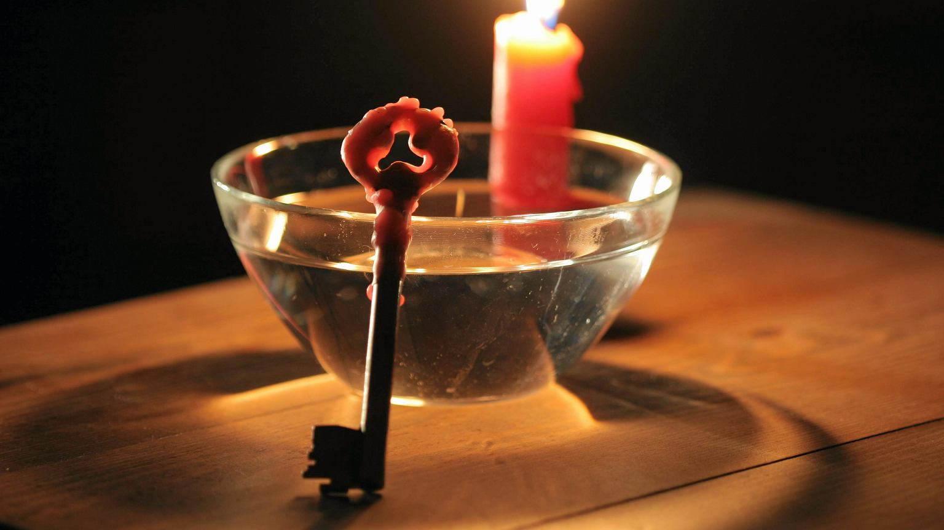
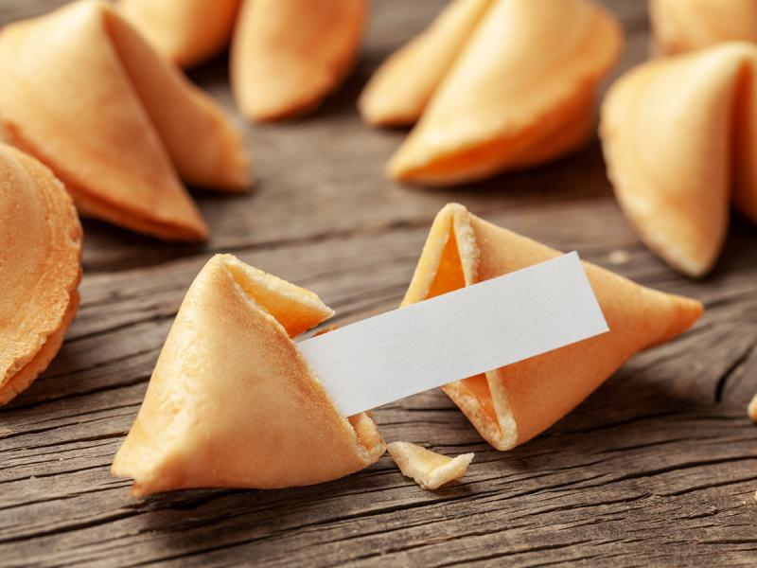
ZWYCZAJE
Zwyczajem są oczywiście wróżby. Mogą to być ciasteczka z wróżbą w środku, przebijanie serca z imionami przyszłego męża lub żony, przelewanie wosku przez klucz i wiele innych…

Slide 4
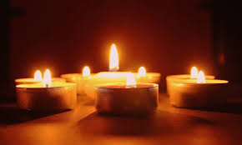
Samorząd Uczniowski
Dziękujemy za uwagę i życzymy miłych andrzejek!

